Slide 1
FingerPuppet: Finger-Walking Performance-based Puppetry for Human Avatar 基於手指走路表演的虛擬替身操作介面
研究生: 梁中瀚
指導老師: 陳炳宇 老師
Department of Computer Science and Information Engineering
National Taiwan University

Slide 2
Outline
Introduction
Related work
Preliminary study
Method and materials
Application – a digital storytelling prototype
Conclusion

Slide 3
Introduction
Background

Slide 4
Introduction
3D VR gaming is a well know application, which needs immersive experience.
強大的immersive experience可以藉由embodiment達到, 或是藉由好的interface達到, performance interface的好處?
尋找證據, 以及說法的來源
User喜歡的操控方式為何? 為什麼? 喜歡的原因?
我提出: 相關性與代表性
Embodiment可以透過兩種方式達到
被動 → haptic ; 主動 → 操控方式input interface
從傳統的KB, mouse, joy stick. 演進到現在的kinect, wii, switch. 新興的互動設備(interaction interface)不斷被提出 從低DoF的input不斷往高DoF的input邁進, 在這中間做取捨
高DoF有操作不易, 操作疲勞的缺點
低DoF有動作不相關導致的embodiment降低, 以及趣味程度降低的缺點
如何在這之間取捨是重要的議題
High DoF能不能夠推論有高的embodiment
我們將最novel的interaction interface研究分成三個種類
Body performance
Hand-held device
Hand performance
Notes:
目前沒有研究探索finger-walking在操作互human avatar的interface上的潛力
How to improve the immersive experience in gaming? → embody, but why? And how?
What’s Embodied interaction? what’s embody?
Why using finger-walking?
Why only using hand, but not using body?
Why controlling human avatar?

Slide 5
Introduction
這邊或許可以補一個圖示, 表示從low dimension (keyboard and mouse, joystick)到 high DoF的演進 (high DoF可以放Wii, Kinect) 補充圖示, 表示passive與active兩種不同的方式可以增進embodiment (這邊就可以參考到miniature haptics)
An interface that people use for interacting with virtual world
Keyboard and mouse, joysticks → conventional interface (2D positioning devices)
Character movement involved many degrees of freedom to control
Abstract High DoF movement to Low DoF input
Increasing the interface’s input DoF
User gets more degrees of control over the virtual avatar
This increases the sense of embodiment (←還沒有證據; 只是有可能而已)
Increase the enjoyment, intuitiveness, … (還有哪一些好處?)
Two ways to improve embodiment, passive and active.
Passive: [Miniature haptics]; rubber hand illusion experiment
Active: novel (performance-based) interaction/control interfaces
Notes:
Ref: I'm in the Game: Embodied Puppet Interface Improves Avatar Control
需要一個說法, 能夠說明high dimension的好處, 例如, 富有趣味性, 富有embodiment, …
需不需要真的把embodiment加進來? 還是把她當成配角, 我提出自己的看法感覺上會比較好? 相關性與代表性
Embodiment部分就可以將[miniature haptics]拿出來說明
我們想要探索finger-walking是不是一個好的抽象化的input interface

Slide 6
Introduction
Controlling human avatar
Using human body and one-to-one mapping is naïve and intuitive
Implies a high DoF input
Motion capture is a solution, but requires high-end equipment and massive spaces. Kinect is another solution, but requires a large space, huge physical effort
How about using partial body motion? A lower input dimension, reduce fatigue and space requirement
CoolMoves → very important related work Only controls parts of body and use algorithm to generate the rest of them
How about other interfaces?
Notes:
對於控制human avatar而言,使用motion capture達到one-to-one mapping似乎是最佳的作法? 其實他也有很多缺點
Kinect似乎解決了設備上的困難, 但是body performance還是需要大空間與大動作, 容易造成fatigue以及動作施展受限的問題
我想要進行一個近距離的storytelling與gaming, 有沒有其他更適合的interface?
如果參考現實當中的puppetry method來設計interface, 有沒有提供甚麼好處?
這邊其實銜接到了related work的部分, 介紹各種的interfaces之間的優缺比較

Slide 7
Introduction
Finger-walking is intuitive and easy to use for novice users *
How can it be used for avatar manipulation or puppetry?
How to retarget the finger motion to human avatar’s body
Retargeting between different articulated structure is not a trivial work
What’s the user’s preferences of motion retargeting
User preferences of finger-walking performance for human avatar motion
* FingerWalking: ……. ACM SCA …..
Notes:
Finger-walking要如何被應用在puppetry上面呢?
使用者傾向使用何種的finger-walking performances來表達那些種類的human body motio呢?

Slide 8
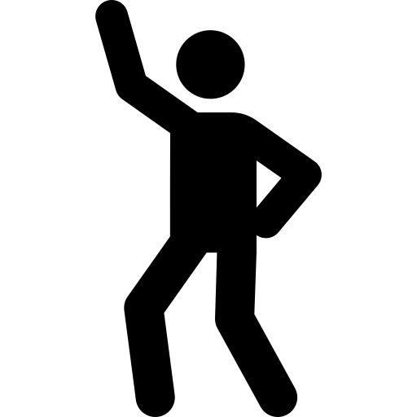

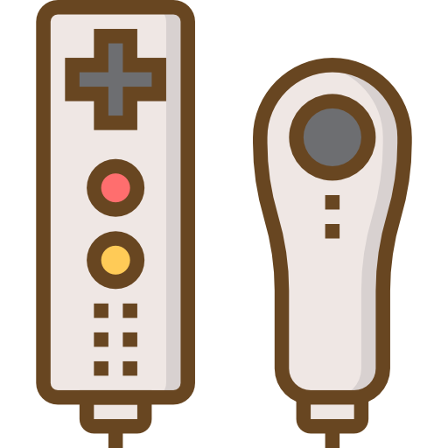

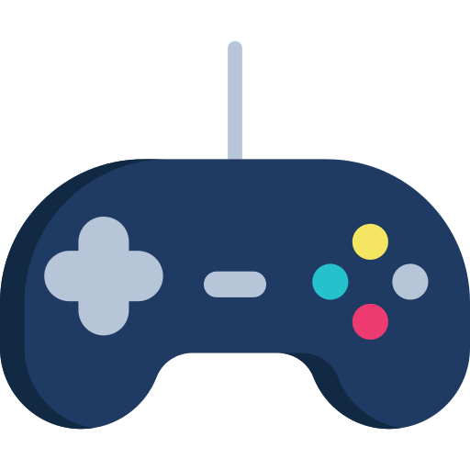

Introduction
Interfaces for digital puppetry, gaming and interaction in virtual world
Controlling virtual avatar is a common task, especially human avatar
Novel interfaces utilize user’s performances, which provides intuitiveness, enjoyment, expressiveness, responsiveness interaction
Wii, Kinect, Switch,…
Low DoF
High DoF
Notes:
“操控虛擬腳色”這件事情是廣泛應用到不同場景的, 不管是gaming, digital storytelling還是animation editing的應用, 都會廣泛的需要操控虛擬腳色.
在這之中, 人形虛擬腳色又是常常出現的類型, 所以, 如何操控人形虛擬腳色就會是一個我們有興趣的議題.
操作虛擬腳色或是與虛擬腳色互動就需要一個介面interface, 傳統的操作介面, 像是鍵盤與滑鼠, 包含按鈕與類比搖桿的遊戲搖桿.
他們都只能夠提供較低自由度的輸入選擇.
現在有很多消費級的遊戲搖桿開始給予user更高的輸入自由度, 讓使用者有更有趣, 直覺以及富有互動性的操控介面.
之所以提高輸入自由度就能夠有以上好處, 是因為虛擬腳色本身的自由度也很高,
透過更高的自由度來操控它, 對於虛擬腳色的控制程度才有機會越高, 遊戲的互動性與回饋程度就會越高.
提高操作介面的自由度可以更大程度的控制虛擬腳色, 那虛擬腳色的自由度又是多少呢?

Slide 9
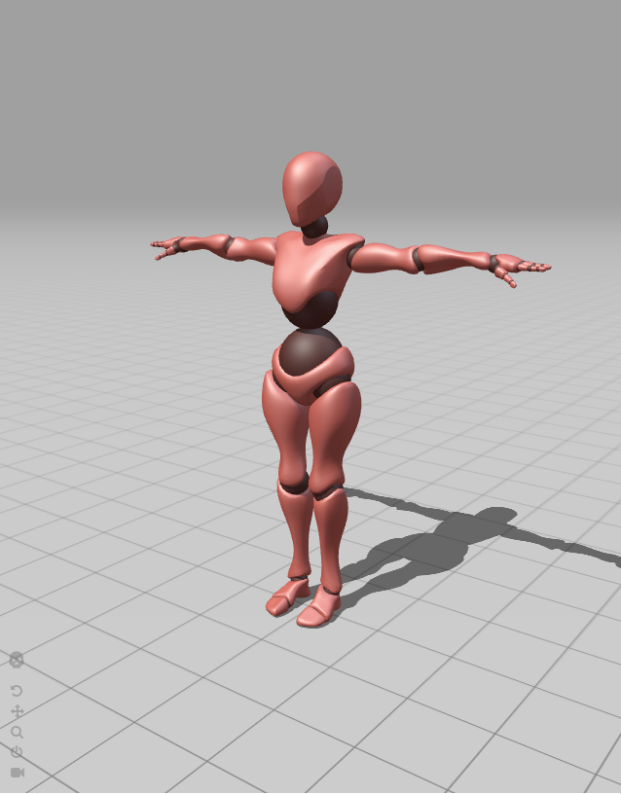
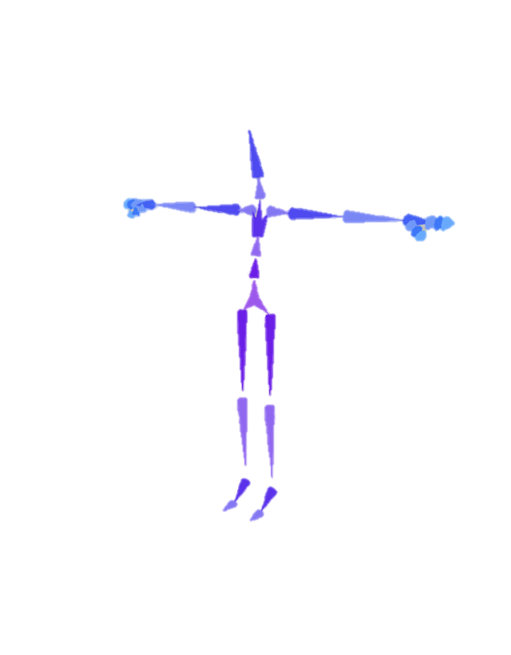
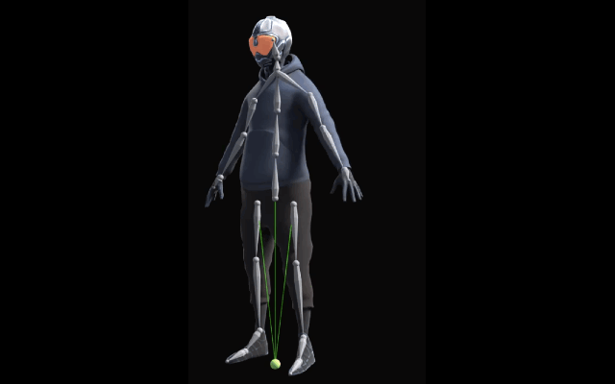
Introduction
How does a virtual human avatar be constructed and moved?
The bone/skeleton structure and the skinned meshes
Joints imply many Degree of freedom (DoF)
Translation and rotation
Notes:
現在的虛擬腳色的建構方法基本上都是由兩個部分構成的, articulated bones 以及 skinned meshes,
也就是骨頭/骨架以及跟隨骨架移動的皮膚, 並且只有皮膚會被user看見, 但是移動的主體的骨頭/骨架
現在的操控方式也多是以改變骨架的位置與旋轉為主, 所以, DoF的來源就是這些骨架的位移與旋轉
這邊就可以回答前面的問題”為什麼interface的DoF會有越來越高的趨勢”,
原因就是希望給予使用者更多的自由度來控制avatar的骨架結構, 而不是使用低自由度且單一的interface控制高自由度的骨架移動,
新的問題又出現了 -> 要怎麼控制這麼多的自由度呢? Intuitive(直覺的)控制方式有哪一些呢? User 又會傾向使用哪一些控制方式呢?
我們可以先來看看過往的研究都使用哪一些方法作為操控human avatar 的interface

Slide 10
Introduction
Controlling human avatar (those joints and bone structure) ; three types of interfaces
Utilize user’s body performance and apply one-to-one mapping is naïve
Large space/area requirement, fatigue and hard to perform unrealistic moves
Hand-held devices address those issues (i.e. tangible user interface)
But requires specialized devices
Hand-based performances are wonderful solution?
How to retarget the motion from hand to human body?
What kind of performance that users preferred to use for manipulating?
What kind of human motion that users preferred to represent by hand performance?
修改成使用圖例的方式呈現, 不要都是文字.
像是區分mimicking與controlling interface的那一頁的做法
這一頁的內容感覺可以放在introduction-summary當中
Notes:
Human avatar的自由度(DoF)來自於他的joints, 使用甚麼樣的interface來操作這些joints會是有趣的議題
因為是human avatar, 所以, 很自然的可以想像, 使用human body上的joints的performance作為操作的interface, 先前提到的消費級的controllers多也是這種形式的interface

Slide 11
Related work
Puppetry interface

Slide 12
Related work
Puppetry interface
Body performance
Hand-held devices
Hand performance
Tangible user interface
Notes:
我把針對avatar的interface分成三種, 分成使用body performance, hand-held devices, 以及hand performance 作為interface的研究

Slide 13

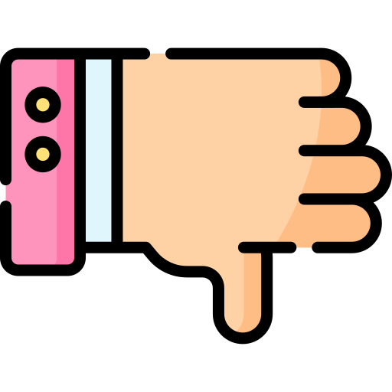
Related work
Puppetry interface
Body performance
Hand-held devices
Hand performance
Tangible user interface
Naïve/Intuitive
One-to-one mapping
Embodiment
Large space/area requirement
Physical effort caused a feeling of fatigue
Hard to perform unrealistic moves
Notes:
第一種是使用body performance作為操控avatar的interfaces
他是最直覺的操作方式, 因為是虛擬的人形腳色, 使用人的身體”模仿”他做出動作是很自然的
並且, 這種操作方式能夠提供較強embodiment的感受, 也就是使用者能夠感覺avatar是自己的身體的延伸, 或是自己身體的一部分.
Embodiment的優點在於, 能夠提供使用者更沉浸的虛擬世界互動體驗, 尤其對於現在的VR/AR應用場景而言是有幫助的.
Body performance在操作human avatar上, 最大的好處就是one-to-one mapping產生的操作方便性與直覺性.
最大的缺點還是空間需求以及疲勞程度還有unrealistic moves不好表達.

Slide 14
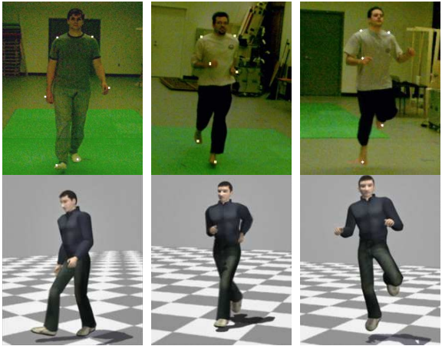
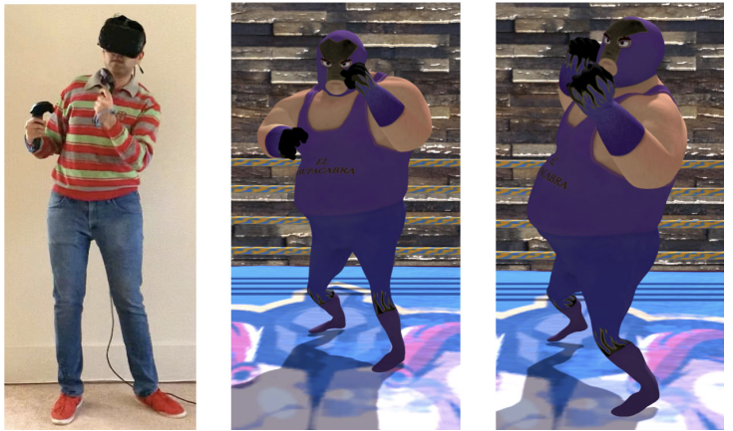
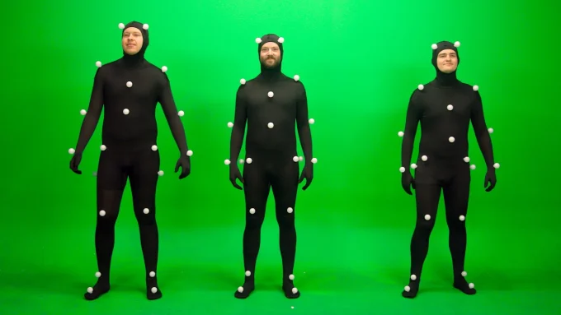
Related work – Body performance
Most of the body performance is mimicking interface
Strong sense of embodiment
Less input information but compensate by example animation (used in our work)
Fewer tracking points
Only 3 tracking points of upper body
Motion capture
Performance Animation from Low-dimensional Control Signals
(ToG 2005)
CoolMoves
(IMWUT 2021)
Notes:
Body performance操作human avatar大多會屬於mimicking為主, 因為兩者的骨架結構幾乎相同, 並且在mapping上又是one-to-one mapping.
所以, 很自然的以”模仿”的方式操控虛擬腳色做出動作
這樣的優勢在於, 可以提供較高的sense of embodiment, 相較於其他兩種interface
以操控人形生物而言, direct mapping提供最intuitive以及最佳的操作體驗.
目前有一部分有趣的研究的目標是, 如何在不影響操作體驗的情況下, 減少輸出的motion品質下降或是avatar動作不理想導致的embodiment下降
這種”指操作部分joints/body parts, 再用example animation來補正”的想法會應用到我提出的方法當中.
操控非人形生物則會需要程度不一的retargeting.

Slide 15
Related work
Puppetry interface
Body performance
Hand-held devices
Hand performance
Tangible user interface
Less space and area requirement
Able to perform unrealistic moves
Specialized device
Less embodiment
Notes:
為了解決body performance的問題, 有一些研究轉向hand-held devices, 也可以稱為tangible user interface.
也就是透過實體物體與數位的資訊互動, 與我的題目相關的研究會是”使用甚麼實體的物體與虛擬的avatar互動” .
這些物體只要設計成手可以掌握的大小, 就能夠解決body performance的physical effort問題.
但是, 這些物理裝置往往是特殊的結構, 所以對於一般使用者來說取得不會那麼容易.
還有, 使用者變成是藉由操作這個實體物體, 來操作虛擬的腳色, 這種兩層式, 隔層的操作模式, 大大降低了embodiment.
接下來, 我們來看一下有哪一些研究提出有趣的TUI吧

Slide 16
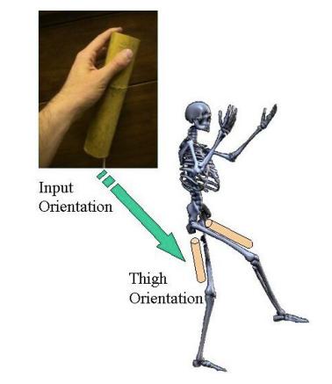
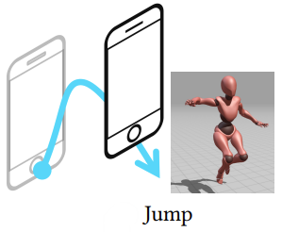
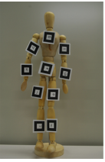
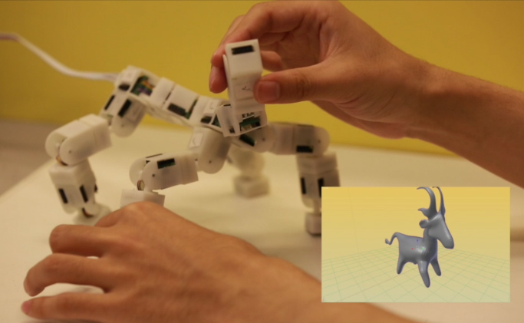
Related work – Handheld devices
Most of the handheld devices is controlling interface
Using less input joints with layering approach for animation editing application
Other devices
Physical articulated structure
Layered approach
Gesture approach
Interface for Interactive 3D Character Animation (GI 2002)
TwistBlocks
(TEI 2018)
Puppet interface
(ICPR 2012)
ARAnimator
(ToG 2020)
Notes:
基本上所有hand-held devices都會屬於controlling interface, 因為對於使用者而言都是使用”身外之物”操作virtual avatar
第一種是物理的骨架模型, 也就是在現實中製作出可以旋轉操作的骨架, 藉此操作虛擬的avatar.
也可以使用真實的木頭人偶做為操作的interface
這種方式會比較能夠精確的控制avatar的各個身體部位
其他種類的devices就不會要求使用者做到完全相同的動作, 也不會讓使用者直接操作每一個joint
相對的, 他們可能會採用
gesture-based的方法, 也就是使用handheld device做出簡單的位移動作, 然後就可以產生豐富的avatar動作
Layered-based的方法, 一次只操控部分的body joints, 多次重覆操控不同的body joints, 組合成一個完整的animation
以上兩種方法都較適合用在animation editing, 因為都不是real time的操作entire body of the avatar
Layering approach就是為了解決lower degree of freedom input要控制high DoF output
有趣的點: Hinton 也有發這個領域的論文

Slide 17

Related work
Puppetry interface
Body performance
Hand-held devices
Hand performance
Tangible user interface
Less space and area requirement
Able to perform some unrealistic moves
Little physical efforts
A wonderful solution?
Notes:
Hand performance真的是最完美的解法了嗎? 有沒有需要面對的難題?
先來看看其他人的研究吧!

Slide 18
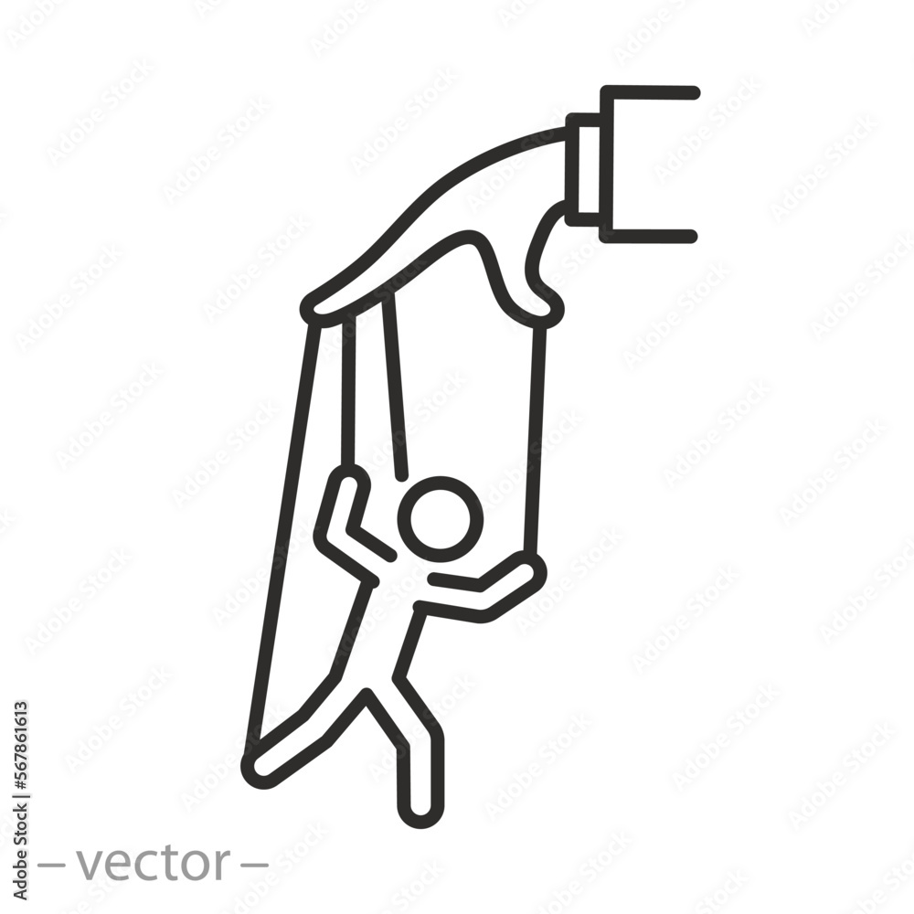
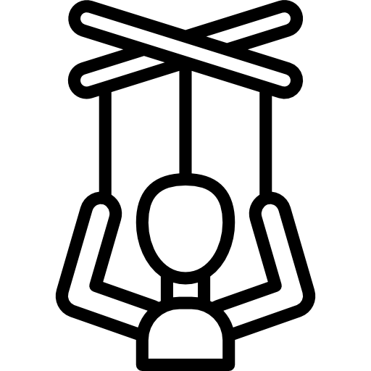

Related work
Another categorization based on perspective of user
Controlling
Puppetry interface
Mimicking
Embodiment
The sense/illusion that something is a part of one's body
Notes:
除了根據使用的是額外的物體或是身體作為分類interface之外, 還有另一種分類interface的方式
區分方式是, 對於user而言, 他是以甚麼角度操控virtual avatar
Controlling是以第三人稱的視角, 操作avatar的動作. 會想要針對特殊的部位的動作, 做細部的調整
Mimicking還是以第一人稱的視角, 把avatar是回身體的延伸, avatar就是身體的一部份, 操作avatar等同操作自己的身體.
mimicking有個優勢在於embodiment, 因為user會將avatar是為自己的身體一部份, 對於沉浸式體驗的應用是有幫助的

Slide 19
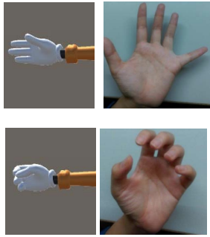
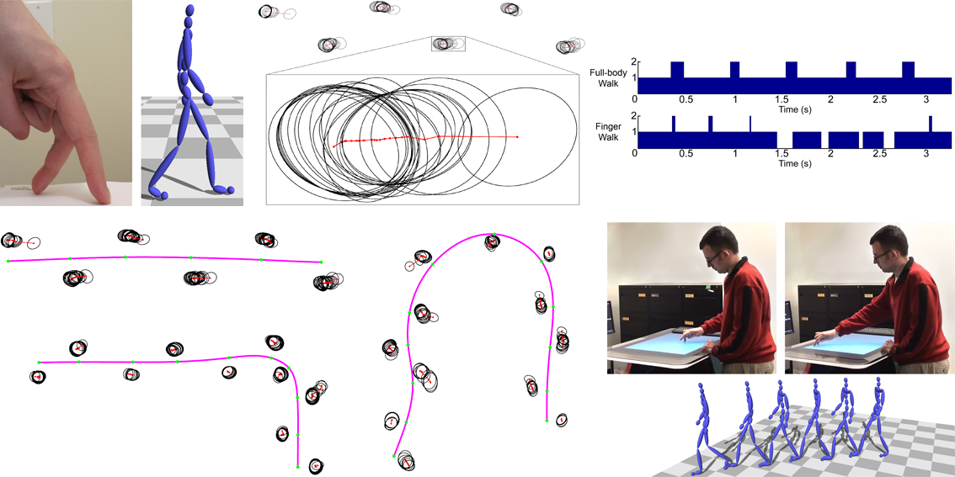
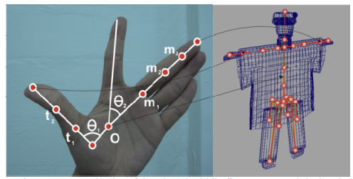
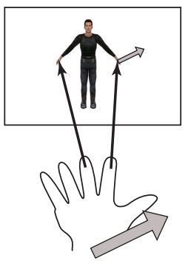
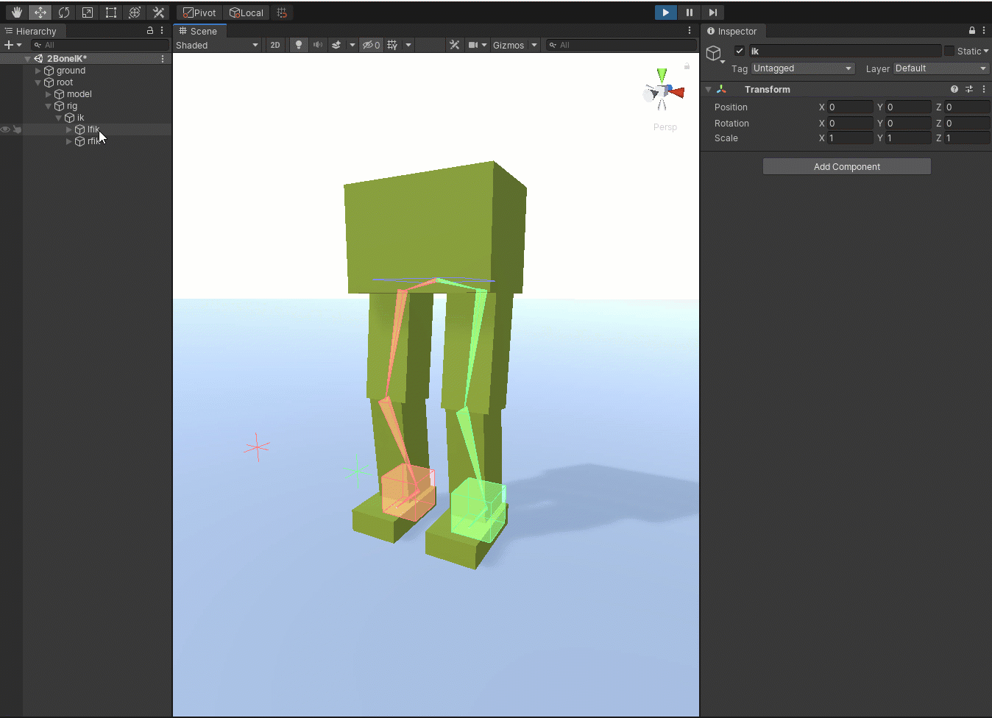
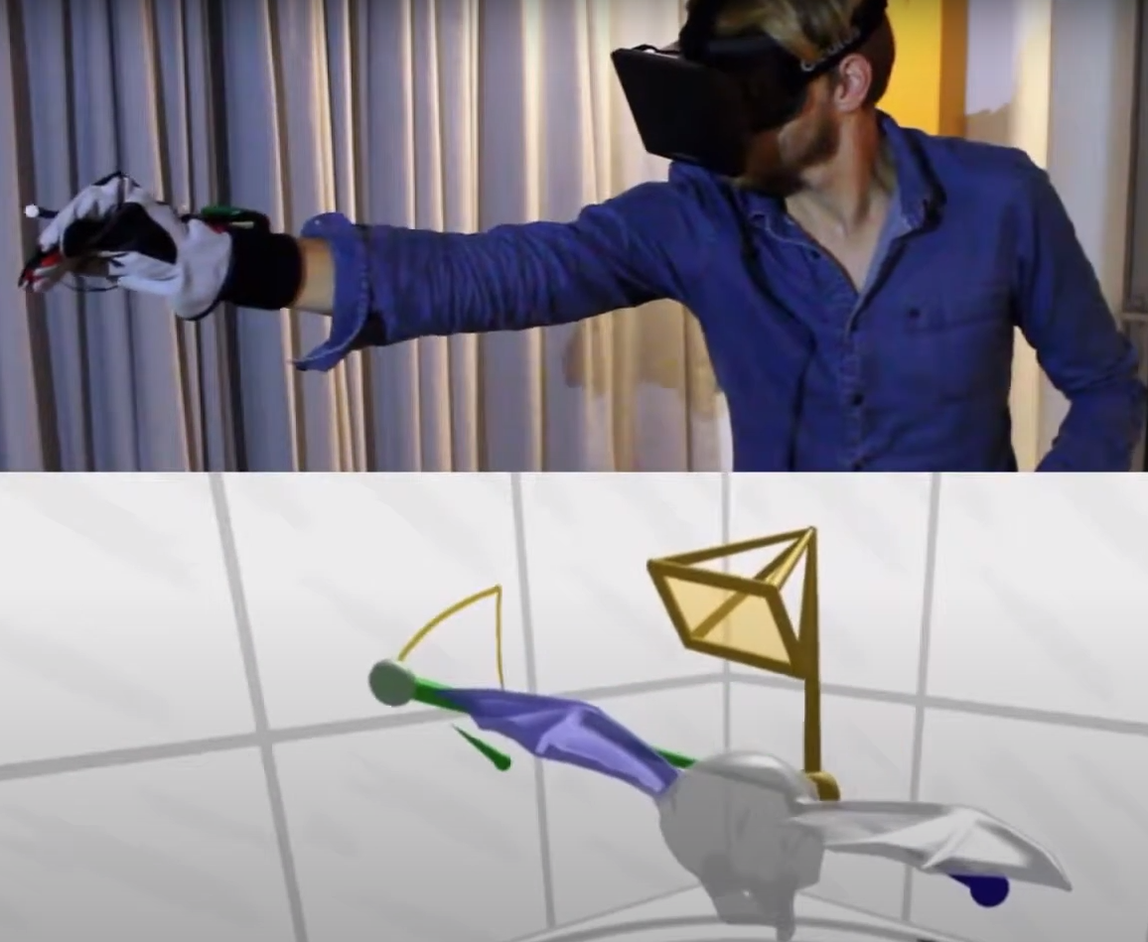
Related work – Hand performance
Mimicking
Hand direct mapping
Finger-walking
Glove puppet
Hand Motion-Based Character Animation
(IEEE ICC 2010)
Finger Walking
(SCA 2012)
Create a puppet play
(IEEE Ubi-Media 2017)
Controlling
String puppet
Dragging – 3D
Dragging – 2D
Character control interface inspired by puppet mechanism (VRCAI 2013)
Creature Teacher
(SUI 2015)
Traditional editing interface
Notes:
Hand performance則有些屬於mimicking interface, 有些屬於controlling interface
這邊舉了三個Mimicking interface的例子,
第一個是finger-walking也就是我的論文想要研究探索的, 他使用食指與中指模仿human avatar的雙腿移動的情況
第二種是glove puppet, 他使用拇指與食指模仿human avatar的雙手移動
第三種是hand direct mapping, 也就是直接將表演者的手的動作map到avatar的手上, 讓兩者做出相同動作. 這篇研究額外使用IK將手臂的動作也顯示給表演者
另外也舉了三個controlling interface的例子, controlling隱含的意思是使用者是以第三人稱的視角來操作virtual avatar
第一種是string puppet也就是參考傳統提線木偶的操作方式, 設計的virtual avatar control system
第二種是dragging in 3D space, 也就是讓使用者在3D空間當中, 透過直接拉動virtual avatar來達成animation editing
第三種是2D的dragging, 這種是最常見的, 也就是現在大多數遊戲製作的介面就是透過2D的cursor(滑鼠游標)來操作3D的虛擬腳色. E.g. Unity
圖片來源URL: https://docs.unity3d.com/Packages/com.unity.animation.rigging@1.2/manual/RiggingWorkflow.html

Slide 20
Introduction and related work – Summary
We adopted finger-walking as digital puppetry interface
Preserve weak embodiment, since it is mimicking interface
It is a naturally chosen and widely accepted performance scheme, refer to the previous user study [Finger Walking (SCA 2012)]
We want to explore possibilities of finger-walking on character manipulation
Remove the limitations in previous works, e.g. non real time, must contact with a surface, or undesired motion due to inappropriate rotation mapping [Finger Walking (SCA 2012); Motion Editing (ACE 2004)]
Wai-Chun Lam et al. Motion editing with data glove. In Proceedings of the 2004 ACM SIGCHI International Conference on Advances in computer entertainment technology (ACE '04).
Noah Lockwood and Karan Singh. 2012. Finger walking: motion editing with contact-based hand performance. In Proceedings of the ACM SIGGRAPH/Eurographics Symposium on Computer Animation (SCA '12).
Notes:
最終, 我們選擇finger-walking作為操作virtual avatar的方式, 因為以下的好處……
Finger-walking is mimicking interface 所以可以保留一部份的embodiment
前面的研究有進行user study, 得到結論是finger-walking是最多user prefer的表演方式, 並且是第一直覺想到的操控virtual human avatar的方式
我們想要探索finger-walking還有沒有更多的可能性
並且解除之前的研究造成的限制, e.g. 必須與平面接觸, Euler angle會造成的non-desired animation.

Slide 21

Introduction and related work – Summary
How to capture finger-walking motion?
Existing hand pose estimation tool: MediaPipe
How to retarget the motion from hand to human body in real time?
What kind of finger-walking performance that users preferred to use for manipulating? How many types of them?
What kind of human motion that users preferred to represent by finger-walking performance?
A preliminary study
A proposed retargeting method
補圖片: 用圖片表達以上三個問題
Notes:
決定finger-walking作為操控的手段, 就會出現底下幾個問題需要解答
1. 如何偵測表演者/使用者的finger walking動作 -> 我們使用現成的hand pose estimation library: Media pipe
2. 如何將finger walking的動作轉移到human avatar身上, 讓它出現自然的對應動作.
3. 有哪一些種類的finger walking動作是大部分一般使用者可以做得出來的, 因為手的動作也是有限制的. 並且, 這些動作是他們認為適合表達avatar動作的
4. 更進一步, 有哪一些human avatar動作是一般使用者認為適合用finger-walking表達的?
為了回答以上的問題,
所以, 我們進行的一個preliminary study, 解答finger-walking有哪一些種類的動作,
以及哪一些human avatar的動作是使用者傾向於使用finger-walking表達的.
除此之外, 我們也設計, 實做了一個從finger-walking retarget motion到human avatar身上的方法

Slide 22
Preliminary study
Exploring finger-walking performances
Notes:
為了回答上面提到的問題, 我們進行了preliminary study
接下來介紹我們完成的preliminary study

Slide 23

Preliminary study
Goal:
Explore wider range of body movements that novice users prefer to represent by finger-walking
Explore categories/types of finger-walking performance
Interviewing 5 casual participants
Showing replays of 28 sports from Tokyo 2020 Olympics
Asking them to perform their finger-walking movement, hand movement without limitation and body movement
Choose the best way to perform the body movement, and explain the reason
Considering goodness, ease of performance, and fatigue
Notes:
他的主要目標有兩個:
1. 探索哪一些種類的human動作會是novice users想要使用finger-walking來表演/代表的
2. 還有探索到底finger-walking會有哪一些動作, 我們就可以將這些動作種類實做到我們的prototype系統當中
緣由: 先前的研究[finger walking]只有探索少量的human avatar’s locomotion作為操作的目標 (基本的走跑跳而已)
我們很好奇Finger-walking是不是真的適合表達很多動作, 還有, 有哪一些finger-walking的動作是使用者需要的
我們訪談了5位一般的使用者, 沒有特別的animation editing的經驗, 有gaming的經驗, 但是也沒有storytelling的經驗.
因為奧運運動的影片有很豐富的動作, 基本上囊括了大部分有可能出現的人體動作,
所以, 我們從2020東京奧運的運動項目當中挑選了28個運動項目 (排除重複的運動項目以及水上運動項目), 播放他的重播回放給受訪者觀看,
並請受訪者使用finger-walking的方式表達重播回放當中的動作, 除了finger-walking的mapping方式外,
我們額外請受訪者額外再使用手來表達這個動作, 但是這次不受到finger-walking mapping的限制,
最後, 請受訪者想像使用全身表達該動作的情況.
動作表達完成後後, 會請受訪者從以商三種方式當中挑選出他最傾向於使用哪一種方式表達重播與回放當中的運動員動作,
同時會請他們考慮”動作的表達性”, “操作的容易程度”, “操作的疲勞程度”.
整個訪談結束後, 會分類finger-walking performances, 以及了解每一種運動員動作會讓一般使用者認為適不適合使用finger-walking表達, 適合使用哪一種finger-walking動作表達.

Slide 24
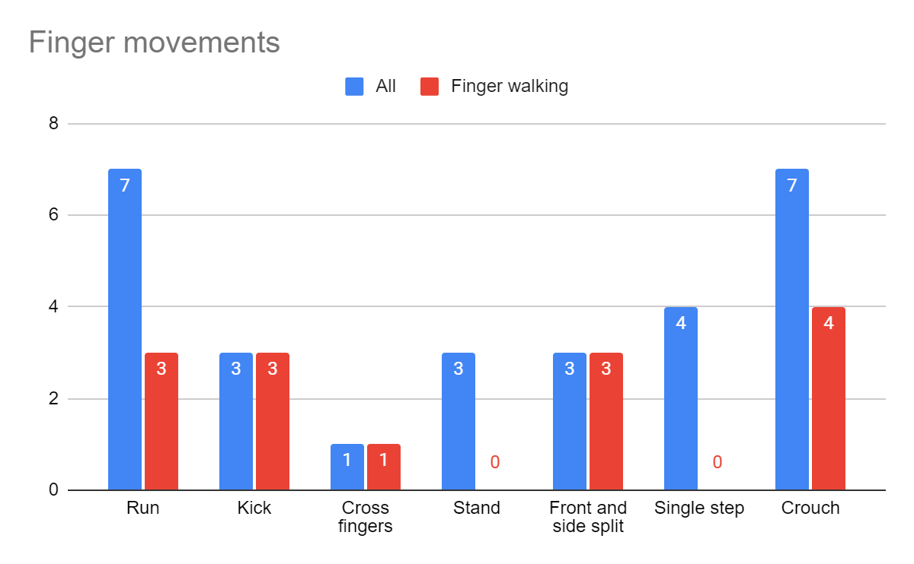
Preliminary study – Result and Findings
14 of 28 movements are suitable to be represented by finger-walking
Run | cycling/sport climbing/athletics/boxing/table tennis/tennis/wrestling
Kick | foot ball/taekwondo/karate
Cross fingers | skateboarding
Stand | shooting/archery/golf
Front and side split | artistic gymnastic/judo/Rhythmic gymnastic
Single step | badminton/fencing/softball/handball
Crouch | equestrian/hockey/beach volleyball/trampoline gymnastic/weightlifting/rugby sevens
Notes:
首先, 可以看到訪談的結果, 有近半數的動作是適合使用finger-walking表達的, 代表它的應用範圍是廣泛的
再來看看finger-walking動作分類的結果, 結果列在左邊的表格當中, finger-walking的動作總共被分成7種類別.
我們分類finger-walking動作的方式是, 把hand global translation以及rotation去除, 只觀察手指的動作做分類.
例如, 兩隻手指併攏的動作 (archery)與加上旋轉的動作 (shooting), 兩者的差別只在手腕的rotation而已, 所以被分到同一類
我將左邊的表格統計完成後, 整理成右邊的bar chart.
可以看到, 幾乎所有動作類別都會有一半的運動動作是適合使用finger-walking表達的. 除了”stand”以及”single step”.
我們來看一下stand以及single step都有哪一些運動.
首先是stand, 很明顯可以發現這三種運動的動作都是集中在手部的, 受訪者一致認為表達手部動作是比較重要的.
另一個是single step, 這類型的運動動作腿部的動作單純只是位移的手段, 具有代表性的動作依然是上半身軀幹的動作.
所以, 受訪者一致認為比較適合利用手部動作模仿運動員的手部動作. 例如, 羽球的揮拍動作, 相較於跨步動作而言重要很多.
總結是這兩種類型的動作不適合使用finger-walking表達.

Slide 25
Preliminary study – Result and Findings
Two important factor that influence user’s preference
Relevance (相關性/相似性)
Iconic/representativeness (代表性)
決定在上一個投影片敘述兩個特別的finger-walking
種類時, 敘述這兩個因素
補圖片說明:
部分DoF之間的動作具有關聯性或相似性, 這樣才能夠讓interface有intuitive的特性
並且具有關聯性的那些 dimension對於users而言是能夠代表所有DoF
舉一些實際的例子，例如，手指往前擺動，就會與踢擊相似.
而打網球的腿部移動只是代表位移，而揮動球拍擊球才會是動作的主體，才具有代表性。
滑板手部的動作僅僅是代表平衡，腳的動作與滑板的互動才是動作的主體
->放奧運影片好了
需要補充說明:
有沒有”沒有相關性, 卻有代表性”的例子
(使用搖桿操作身體部位)
有沒有”沒有代表性, 卻有相關性”的例子
(stand類型的動作)
Notes:
根據訪談的結果以及剛才的統計結果, 我們歸納出兩個重要的因素, 她們是讓novice user認為是否適合使用finger-walking的重要因素
第一個是相關性, 也就是使用者做的performance要與avatar做的動作相關/相似.
完全沒有相關的動作會讓interface就失去了intuitive的特性, 代表user需要訓練與學習interface的使用方法.
第二個是代表性, 也就是使用者模仿的avatar動作, 需要能夠代表avatar的整體動作.
這會是建立在相關性之上的特性, 也就是具有相關性的身體動作, 需要能夠代表整個身體動作. 他才能夠作為模仿的目標.
因為只使用手想要模仿全身是有一點困難的, 所以大部分使用者會傾向於模仿部分身體就好, 那模仿的目標身體部位,
通常就會是做出主要代表性動作的身體部位.
例如, 剛剛提到的stand, 他的腿部動作完全相關, 就是手指沒有額外動作. 而具有代表性的動作發生在上半的軀幹.
所以, 受訪者都會傾向於模仿, 上半身軀幹limbs的動作.
當以上兩者沒有辦法被滿足時, 使用者就會傾向改變模仿的目標部位.

Slide 26
Preliminary study – Result and Findings
Other types of performances that participants prefer to use for manipulating these actions
Using the entire hand to mimic the avatar’s hand
One-to-one mapping
Dynamically switching the mimicking target to the major movement in the action
Simultaneously representing all the limbs by different fingers
Difficult to perform and can easily cause hand cramps.
需要補充敘述, 這些情況是發生在哪一種類型的動作上.
E.g. 打籃球, 有些人就會想要在投籃與跑步之間切換
Notes:
剛剛提到, 使用者會傾向選擇滿足”相關性”與”代表性”的動作表達方式.
以下列了幾個, 使用者在認為finger-walking不適合的時候, 額外發想的使用單手的模仿方式.
第一種是使用

Slide 27
Preliminary study – Result and Findings
5 actions of the avatar are implemented in our application
Action of the avatar | Finger-walking category
Run | Run
Joyful jump | Crouch
Double leg jump | Crouch
Front kick | Kick
Side kick | Front and side split
需要補充敘述, 這些選擇這些動作的理由.
最好是與之前的study結果相結合.
理由就說”只能找相近的, 奧運動最很難找到一樣的”即可
Notes:
最終我們選定了以下finger-walking動作, 作為代表動作實作在application prototype 當中,
因為對應的奧運動作都難以找到完全相同的avatar motion, 所以找了相似的animation用來實作.
其中, 因為找不到適合”cross finger”的human avatar action in the database [Mixamo], 所以cross finger就沒有在prototype當中實作
另外, “stand”以及”single step”都不適合使用finger-walking表達, 所以也沒有在prototype當中實作

Slide 28
The proposed method
Use finger-walking for human avatar manipulation

Slide 29
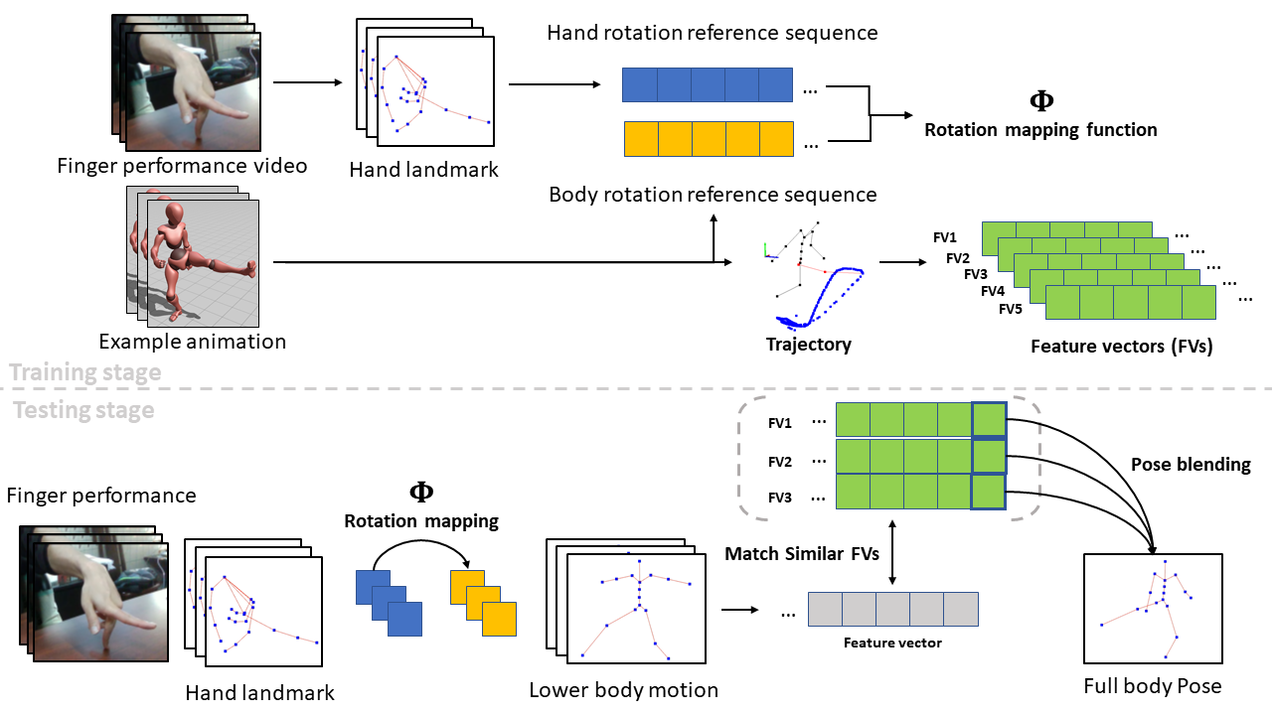
Method overview
Notes:
這是我們提出的方法的整體流程. 太多細節, 所以在下一張投影片抽象化

Slide 30
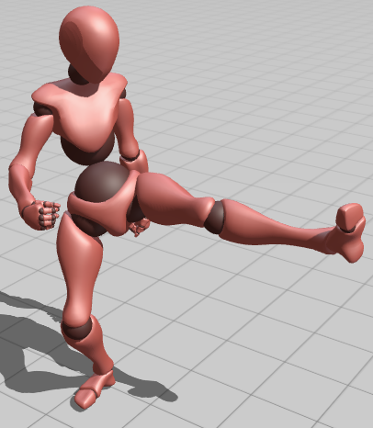
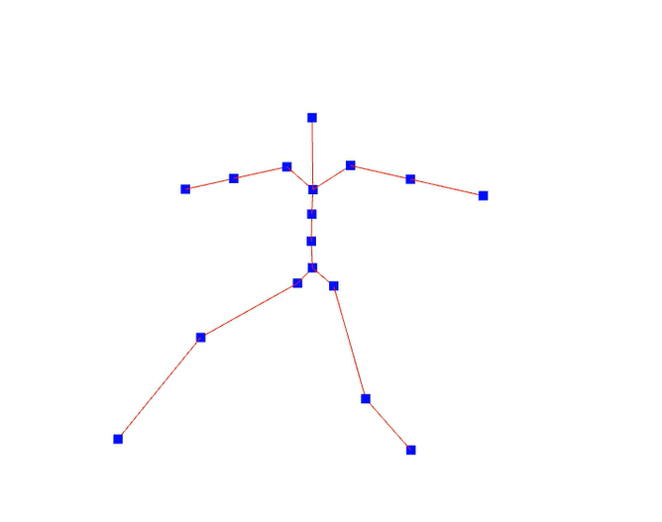
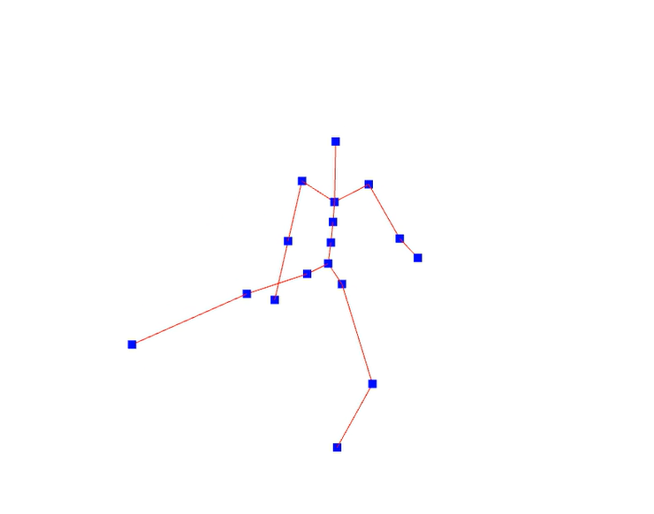
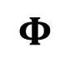
Method overview – Abstraction
Finger performance video
Example animation
FV1
…
…
FV2
…
FV3
…
$$Φ$$
FV4
…
(Preprocessing stage)
FV5
Training stage
Rotation mapping function
Feature vectors (FVs)
Testing stage
(Performance stage)
Finger performance video
Lower body motion
Full body Pose
Notes:
上半段是preprocessing stage
下半段是testing stage, 也就是實際使用的情況
如果關注在下半段的testing stage, 可以發現是一個兩步驟的做法

Slide 31
Method overview – abstraction
Lower body motion retargeting
Finger performance video
Example animation
FV1
…
…
FV2
…
FV3
…
$$Φ$$
FV4
…
FV5
Rotation mapping function
Feature vectors (FVs)
Finger performance video
Lower body motion
Full body Pose
Notes:
前半段是lower body motion retargeting
後半段是full-body motion reconstruction

Slide 32
Method overview – abstraction
Full-body pose reconstruction
Finger performance video
Example animation
$$Φ$$
FV1
…
…
Rotation mapping function
FV2
…
FV3
…
FV4
…
FV5
Feature vectors (FVs)
Finger performance video
Lower body motion
Full body Pose
Notes:
透過分系下半身的動作, 從example animation當中找到適合的全身姿勢展示給使用者
上半身是補齊動作
下半身是修正動作

Slide 33
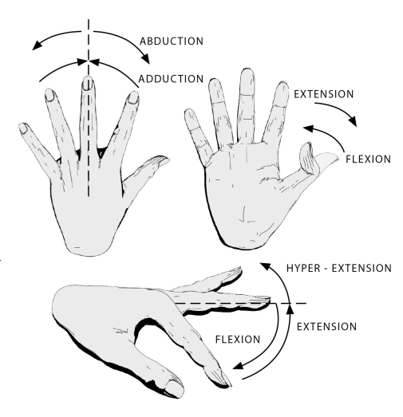
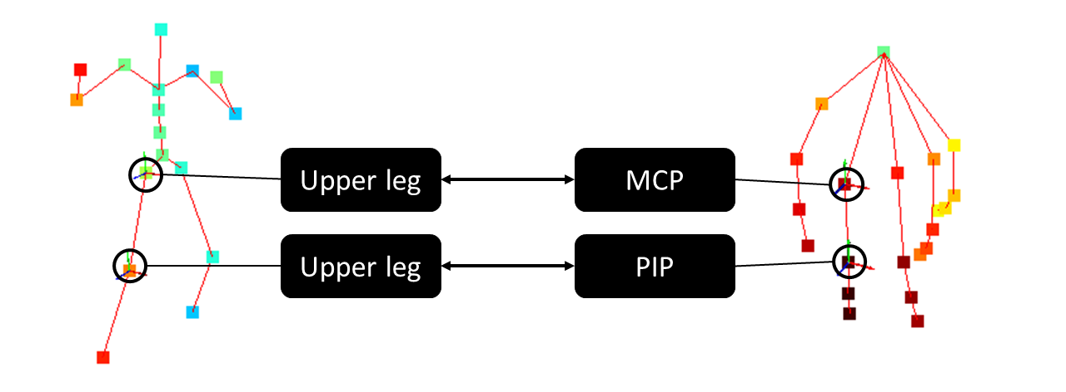
Lower body motion retargeting
The mapping criteria between finger and body
Hand landmarks by MediaPipe ; 21 joints
Body articulated structure by Mixamo ; 17 joints
Notes:
兩個不同骨架系統的對應關係
對應的理由, 因為對應點的dof相近, 且骨架系統相近
上方的MCP節點代表大腿, 下方的PIP節點代表小腿或是膝蓋
手指骨架的PIP與DIP會有強烈的相互影響關係 (請參考mani-pull-action的論述, 務必找出來)

Slide 34
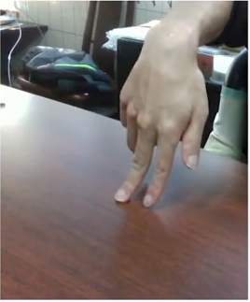
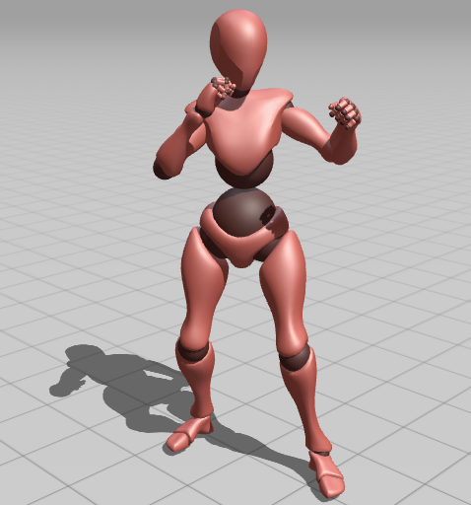
Lower body motion retargeting - Preprocessing
Inspired by [motion editing with data glove]
But they used Euler angle, which caused a undesired motion
Hand rotation reference sequence
Start frame
End frame
$$Φ$$
Rotation mapping function
Avatar rotation reference sequence
Wai-Chun Lam et al. Motion editing with data glove. In Proceedings of the 2004 ACM SIGCHI International Conference on Advances in computer entertainment technology (ACE '04).
Notes:
第一步需要準備成對的finger-walking performance以及對應的example animation
並且需要標記兩者的起始與結束的動作標籤
這些rotations會根據來源給予不同的稱呼, 從finger-walking performance產生的rotations稱為Hand rotation reference sequence (HRRS),
從example animation產生的rotations稱為Animation rotation reference sequence (ARRS)
這個動作會在preprocessing stage完成

Slide 35
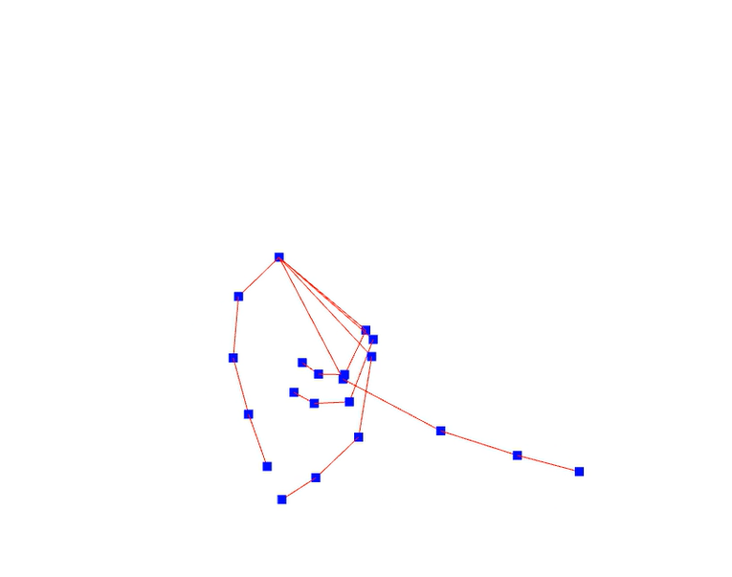
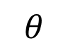
Lower body motion retargeting - Performance
Rotation mapping and forward kinematic in performance stage
Hip
Upper leg
1. Find the most similar rotation
Lower leg
Feet
Wrist
MCP
PIP
DIP
TIP
2. Apply to lower body joints
$$θ$$
Notes:
在performance階段我們首先會利用preprocessing階段得到的rotation mapping, 將finger joints’ rotation轉換成lower body rotation

Slide 36
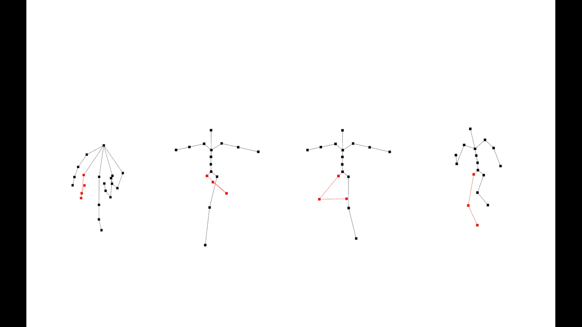
Lower body motion retargeting – Performance
We adopt quaternion for rotation mapping!!
Finger
performance
Euler angle
Quaternion
Example animation
Notes:
Euler angle造成這樣的不合適結果, 會導致後續的全身動作重建產生問題
也要提及, 使用者沒有對hip做模仿, 所以需要把hip的旋轉校正為0. 才會有最右邊的animation的動作
順便提及, 我們只有使用一個腿作為全身動作回復的參考.

Slide 37
Method overview – Abstraction
Full-body pose reconstruction
Finger performance video
Example animation
$$Φ$$
FV1
…
…
Rotation mapping function
FV2
…
FV3
…
FV4
…
FV5
Feature vectors (FVs)
Finger performance video
Lower body motion
Full body Pose
Notes:
透過分系下半身的動作, 從example animation當中找到適合的全身姿勢展示給使用者
上半身是補齊動作
下半身是修正動作

Slide 38
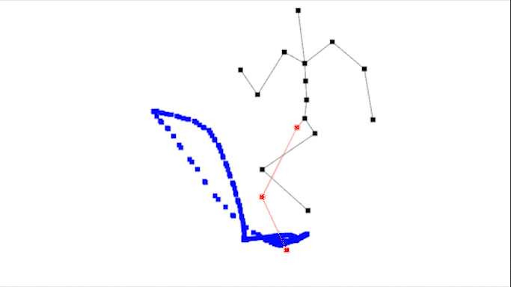
Full-body pose reconstruction – Preprocessing
Inspired by [CoolMoves]
They use upper body motion to generate lower body motion
X
Y
Z
FV
FV
Notes:
我們參考[coolmoves]的作法, 利用encoding short-term trajectory as feature vector, 再利用feature vector做為比對兩個motion相似與否的參考資訊
為什麼使用最後一個位置作為代表的pose? 因為我們不知道未來的數值, 所以在testing的時候只能夠拿前面的frames的position組合成feature vector

Slide 39
Full-body pose reconstruction – Preprocessing
Augmentation
Since speed between finger and avatar’s leg may differ
5 speed ratios are used for augmentation
2. Generate new feature vectors
Speed
1. Times 5 different speed ratios
Notes:
因為手指的活動速度可能會與avatar原始的animation的腿的移動速度不同
所以, 我們使用augmentation的方法, 增加多種feature vectors
首先, Feature vector的每一個positions會與前一個position做相減得到速度
速度會再與5種不一樣的speed ratio相乘, 得到5個不同的speed vector
最後, 再利用這5個speed vector與原始的feature vector的末尾position相加, 就可以得到新的5個不同速度的feature vectors

Slide 40
Full-body pose reconstruction – Performance
2. Search the top k most similar feature vector
1. Encode feature vector
Real time input
3. Blend corresponding poses
Notes:
在preprocessing階段準備好example animation的feature vectors, 在performance階段就可以使用它們找出最接近user performance的example animation的pose

Slide 41
Result

Slide 42
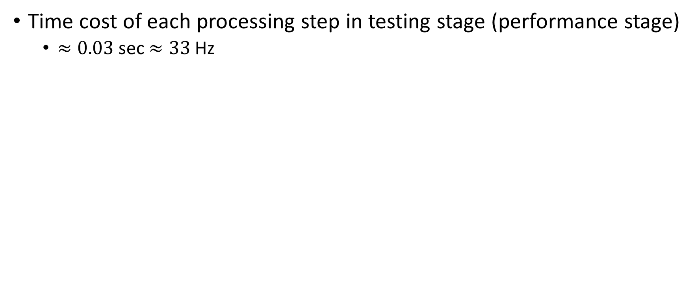
Result – Delay
Time cost of each processing step in testing stage (performance stage)
$≈0.03$ sec $≈33$ Hz
Lower body motion retargeting
Full body pose reconstruction
 | Mediapipe - hand pose estimation | Rotation computation and mapping | Forward kinematic | Searching for similar FVs | Pose blending | Sum
Mean | 0.03208 | 0.00085 | 0.00010 | 0.00048 | 0.00051 | 0.03403
Standard deviation | 0.00378 | 0.00078 | 0.00010 | 0.00102 | 0.00044 | x
90 percentile | 0.03241 | 0.00104 | 0.00025 | 0.00054 | 0.00059 | 0.03486
Notes:
先前將運算的步驟切成2個區塊, 這邊在近一步切成5個區塊
並且, 我們將平均的延遲與90%最高的延遲列出來
可以發現, 整體的delay會集中在hand pose estimation的部分
大概是0.03sec, 可以換算成33Hz, 等同每一秒可以有33個pose被計算完成顯示給user看
每秒30次的更新率是可以接受的latency

Slide 43
Result – Processing pipeline
Notes:
把論文投稿的影片分成processing的部分, 放在這個投影片當中

Slide 44
Result – Digital storytelling prototype
Notes:
目前只想要放使用結果的影片而已, 還沒有想到其他的表達方式
這個投影片放實際application使用的場景

Slide 45
Limitations and Future work

Slide 46
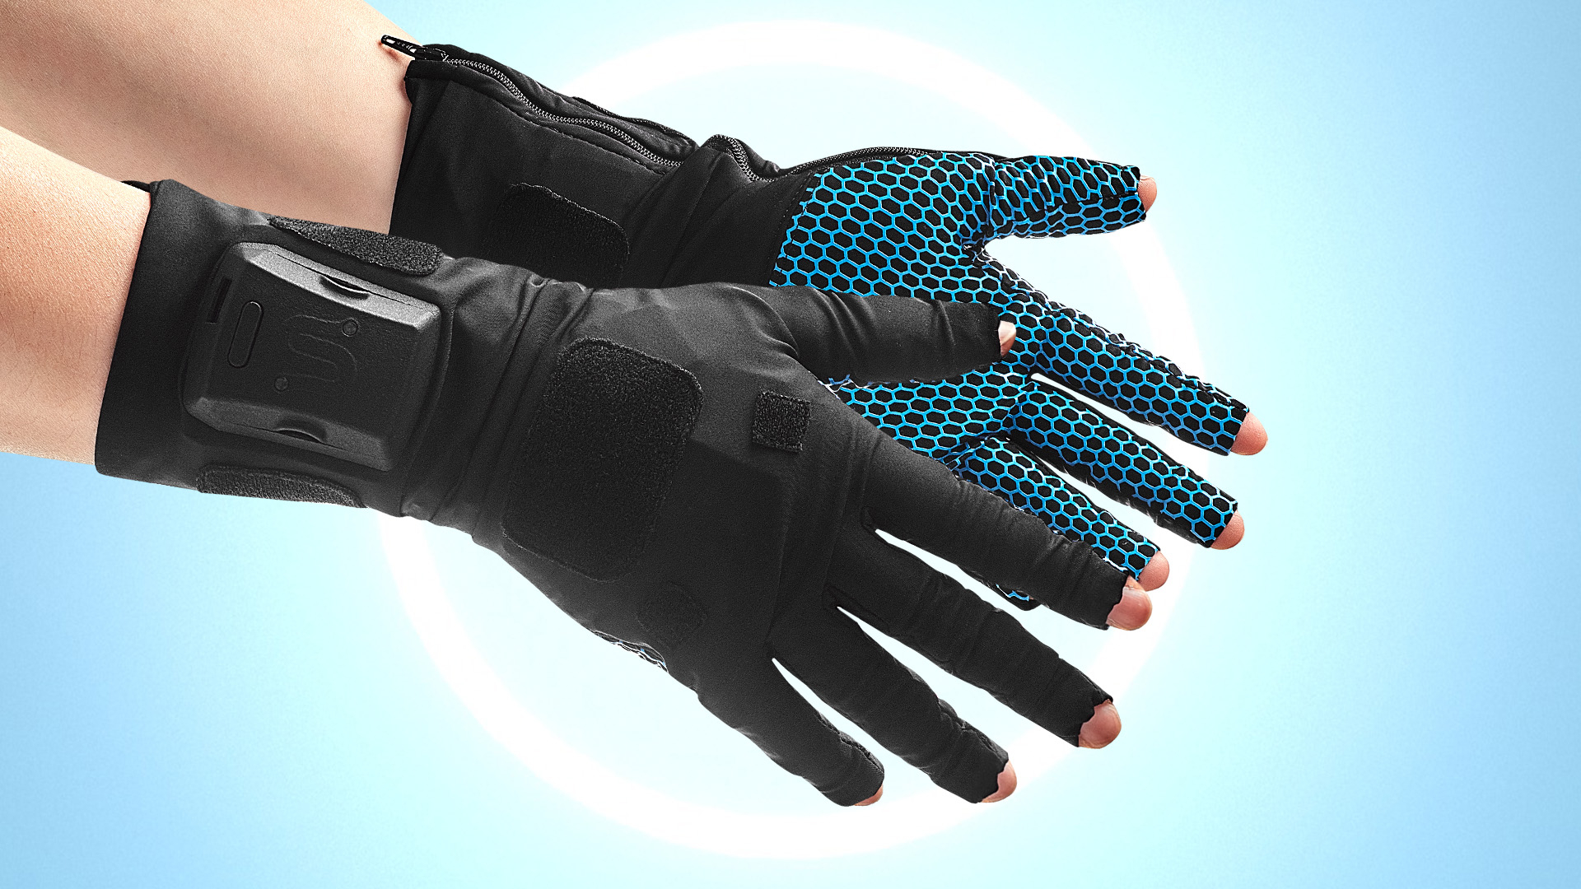
Limitations and Future work
Adopting hardware solution of the hand pose estimation can improve the detection accuracy and delay time [Product from StrechSense (SIGGRAPH 2022)]
Robust method which can automatically decide the reference joint in full-body pose reconstruction step
Interface with finger performances expressing upper body actions
Notes:
讓hand pose estimation更好, 縮小delay time, 並且有更穩定的rotation計算結果 便免occlusion問題後, 就可以讓avatar的position完全根據hand global position移動, 不需要額外的鍵盤操作
使用robust的方法, 自動決定使用哪一些joint的trajectory搜尋結果作為blending pose的參考 減少使用者人工決定要使用哪一些joint, 減少preprocessing step的時間, 也增加可以適用的animation範圍
我們還有以上半身動作為主的action不適合使用finger-walking表達, 未來更多額外的user study,調查這些body motion適合使用哪一種手勢動作表達上半身動作 進一步研究這些手勢動作的mapping與retargeting方式 讓interface能夠讓使用者在表達手以及表達腿之間流暢的切換, 適用更多動作

Slide 47
Conclusion
Contributions

Slide 48
Conclusion
Contributions
Investigates preferences of the finger-walking performances for mimicking most of the movements in real life
Introduced a motion retargeting method for different articulated structures, with a focus on the finger and human body movements
Proposed a finger-walking performance-based puppetry method for manipulating a 3D human avatar
Notes:
我們主要的貢獻在於
我們利用interview的方式, 發現大多數一般使用者認為適合使用finger-walking做代表的body motion, 以及大部分使用者會使用的finer-walking movement的種類
提出和實作了一個motion retargeting的方法, 那這個retargeting的方法是針對finger motion以及body motion之間的motion做轉移, 這兩個骨架結構的差異是很大的
我們提出了一個利用finger-walking performance的虛擬avatar操作介面(interface), 並且時實作了一個簡單的storytelling application

Slide 49
Thank you for listening Q&A

